Slide 1
Сайт школы английского языка
Рекомендации по наполнению сайта

Slide 2

Объект: Сайт школы английского
Основные элементы сайта
Приглашение оставить заявку
Краткая информация о формате обучения
Отзывы студентов
english22.tilda.ws

Slide 3

Конкурент A: Bendford
Основные элементы
Бренд и логотип
Приглашение оставить заявку
Форма регистрации (повторяющаяся)
Краткая информация о курсах
Краткая информация о формате обучения
Отзывы студентов
Информация о преподавателях
Ответы на частые вопросы
bendfortschool.ru

Slide 4
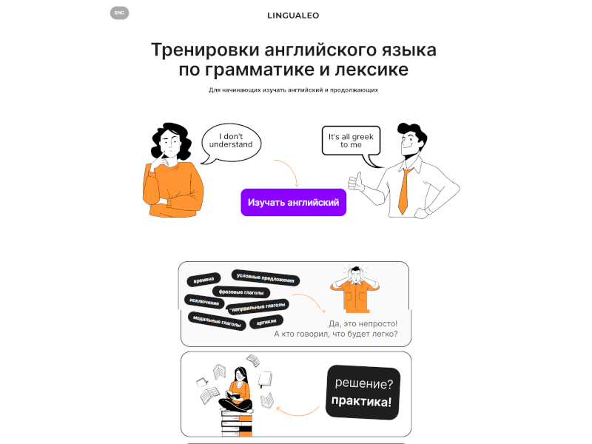
Конкурент B: Lingualeo
Основные элементы
Бренд и логотип
Приглашение оставить заявку
Краткая информация о курсах
Краткая информация о формате обучения
Ссылка на мобильные приложения
lingualeo.com/ru

Slide 5

Конкурент C: Яндекс Практикум
Основные элементы
Бренд и логотип
Приглашение оставить заявку
Форма регистрации (повторяющаяся)
Краткая информация о курсах
Краткая информация о формате обучения
Отзывы студентов
Информация о преподавателях
Ответы на частые вопросы
practicum.yandex.ru/english

Slide 6
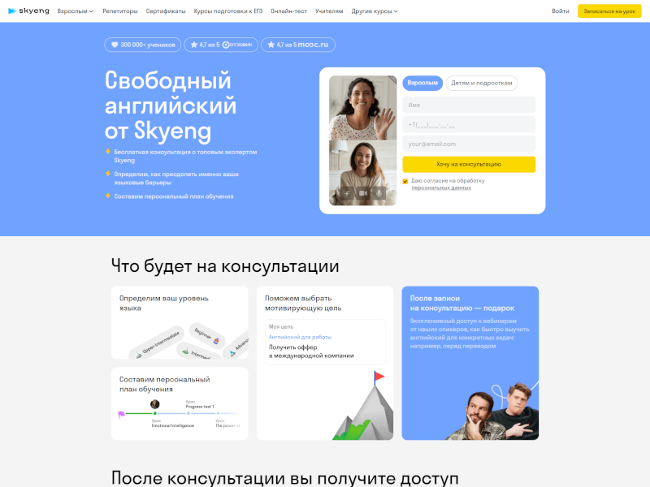
Конкурент D: Skyeng
Основные элементы
Бренд и логотип
Приглашение оставить заявку
Форма регистрации (повторяющаяся)
Краткая информация о курсах
Краткая информация о формате обучения
Отзывы студентов
Информация о преподавателях
Информация о стоимости курсов
skyeng.ru

Slide 7
Сравнение с конкурентами
Элементы сайта | Объект | A | B | C | D
Бренд и логотип | ✗ | ✓ | ✓ | ✓ | ✓
Ссылка на страницу заявки | ✓ | ✓ | ✓ | ✓ | ✓
Форма регистрации | ✗ | ✓ | ✗ | ✓ | ✓
Дополнительные формы регистрации | ✗ | ✓ | ✗ | ✓ | ✓
Краткая информация о курсах | ✗ | ✓ | ✓ | ✓ | ✓
Информация о формате обучения | ✓ | ✓ | ✓ | ✓ | ✓
Отзывы студентов | ✓ | ✓ | ✗ | ✓ | ✓
Информация о преподавателях | ✗ | ✓ | ✗ | ✓ | ✓
Информация о стоимости курсов | ✗ | ✗ | ✗ | ✗ | ✓
Ответы на частые вопросы | ✗ | ✓ | ✗ | ✓ | ✗

Slide 8
Количество использованных основных смысловых блоков сайта

Slide 9
Выводы
Сайт Школы английского языка уступает по наполнению большинству сайтов конкурентов
В наличии:
Ссылка на страницу заявки
Краткая информация о формате обучения
Отзывы студентов
Отсутствуют:
Брендирование
Форма регистрации и ее дополнительные копии в средней и нижней части страницы
Краткая информация о курсах
Информация о преподавателях
Ответы на часто задаваемые вопросы

Slide 10
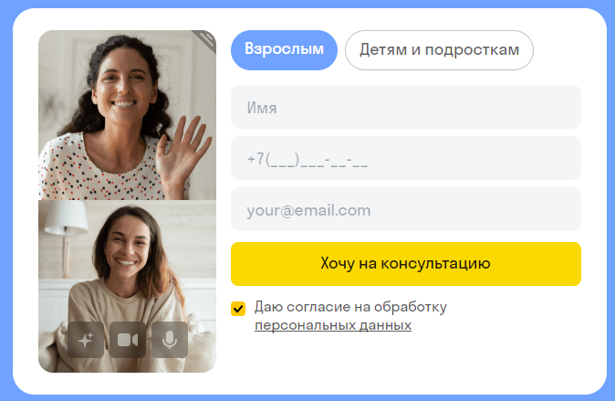

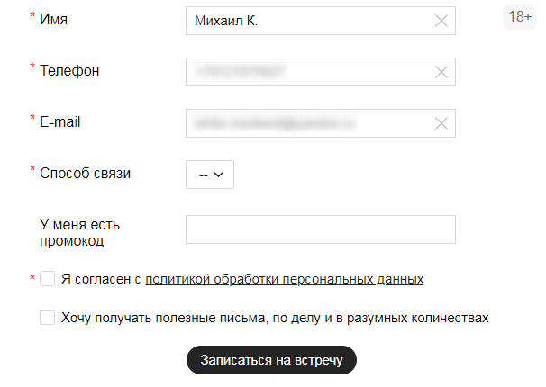
Рекомендация № 1
Провести A/B-тестирование
Гипотеза: Добавление формы регистрации и ее расположение в верхней, средней и нижней частях страницы повысит количество зарегистрированных пользователей
Метрика: Количество регистраций
Примеры:

Slide 11
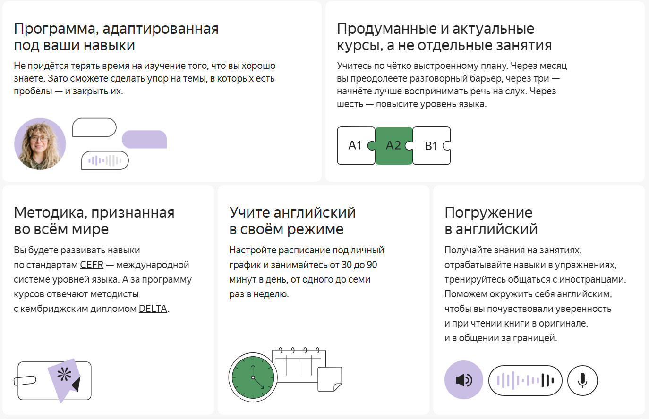


Рекомендация № 2
Провести A/B-тестирование
Гипотеза: Краткая информация о содержании курсов и их целевой аудитории повысит заинтересованность клиентов в получении дополнительной информации
Метрика: Количество консультаций в месяц
Примеры:

Slide 12
Дополнительные рекомендации
Выполнить бредирование страницы лендинга
Разместить краткую информацию о преподавателях и их квалификации
Предоставить ответы на часто задаваемые вопросы

Slide 13
Спасибо за внимание
Выполнил студент Geekbrains Михаил Казачкин
Задание № 1 к уроку 2 итоговой контрольной работы по блоку специализация

